Slide 1
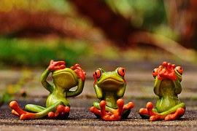
Jossittelua… På Svenska
Eli kurkistus konditionaalin

Slide 2

Repetering: imperfekti
Muistathan imperfektin taivutuksen?
perusmuoto preesens imperfekti
I spela spelar spelade -ade
II ringa ringer ringde -de
köpa köper köpte - te -KTP SX –te-pääte
III bo bor bodde -dde lyhyitä verbejä
IV vinna vinner vann epäsäännölliset

Slide 3

Konditionaali: päälause ja om-sivulause
Tunnet systeemin jo englannin kielestä
Fransifiweresorryeuroviisubiisi
Tutki ruotsin euroviisuedustuskappaleen ruotsin ja enkun kielisiä lyriikoita ja vertaa tummennettuja kohtia
Danielsversion

Slide 4

Englanti I would hold my breath, I would rob a bank … if I were sorry.
Ruotsi Jag skulle hålla min andan, jag skulle råna en bank… om jag var ledsen
(Pidättäisin henkeäni, ryöstäisin pankin…jos olisin surullinen
Sääntö: Päälauseessa: skulle + verbin perusmuoto
Sivulause: om-konjunktio + verbi imperfektimuodossa

Slide 5
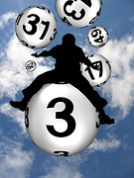
Vad skulle du göra om du vann på lotto?
Lotto
Skriv fem satser! Vad skulle du göra om du vann på lotto?
T.ex. Om jag vann på lotto, skulle jag resa utomlands.

